Slide 1
COMUNE DI CAPANNOLI
SERVIZI DEMOGRAFICI
DICHIARAZIONE DI RESIDENZA PROVENIENTE DA ALTRO COMUNE
Guida per il cittadino
Notes:
1

Slide 2
COSA OFFRE IL SERVIZIO
Il servizio è riservato ai cittadini che si trasferiscono da altri comuni italiani.
Permette di avviare una pratica di dichiarazione di residenza nel nostro comune.
Prima di avviare la pratica verranno indicati i dati ed i documenti necessari.
COMUNE DI CAPANNOLI

Slide 3
COSA OFFRE IL SERVIZIO
Il servizio permette di avviare una pratica di iscrizione all'interno del comune, di inviarla all'ente e di monitorare lo stato della stessa.
Prima di procedere il dichiarante può verificare i propri dati e quelli dei familiari.
COMUNE DI CAPANNOLI

Slide 4
DOCUMENTI NECESSARI
Per ogni familiare sono richiesti:
Carta di identità
Estremi della patente
Targa dei veicoli posseduti
Permesso/carta di soggiorno (familiari con cittadinanza straniera)
Minori:
Se la dichiarazione di residenza interessa minori non accompagnati dai loro genitori/tutori, quest'ultimi devono allegare una dichiarazione firmata per confermare la dichiarazione di residenza.
COMUNE DI CAPANNOLI

Slide 5
OPERAZIONI PRELIMINARI
Dati del nuovo indirizzo
Per dichiarare il nuovo indirizzo è necessario selezionarlo da una lista, non è possibile dichiararne uno nuovo.
Titolo di occupazione dell'immobile
E’ necessario dichiarare in base a quale condizione si occupa l'immobile di destinazione.
In base al titolo specificato potrebbe essere richiesti ulteriori documenti da allegare, come per esempio un contratto.
Aggregazione a un nucleo familiare
In alternativa al titolo di occupazione dell'immobile, è necessario dichiarare a quale nucleo familiare ci si unisce specificando il codice fiscale di uno dei componenti.
In quest'ultimo caso, è necessario specificare gli eventuali legami di parentela rispetto all'intestatario del nucleo familiare (o intestatario scheda).
COMUNE DI CAPANNOLI

Slide 6
OPERAZIONI PRELIMINARI
ACCESSO TRAMITE SPID E CIE
Per poter accedere al portale, l’utente dovrà essere in possesso delle credenziali del Sistema Pubblico di Identità Digitale (SPID) o Carta Identità Elettronica (CIE). Tutte le informazioni relative a questo servizio possono essere reperite a questo link del Governo: https://www.spid.gov.it/
COMUNE DI CAPANNOLI

Slide 7
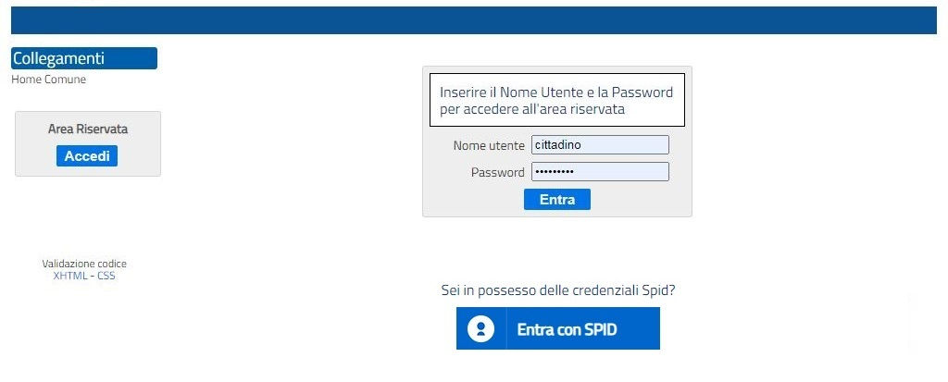
ACCESSO AL PORTALE
CLICCARE SUL BOTTONE
COMUNE DI CAPANNOLI

Slide 8
ACCESSO AL PORTALE
Seguire poi le istruzioni relative all’autorizzazione all’accesso del servizio SPID o C.I.E. (diverse a seconda del livello di sicurezza scelto durante l’attivazione del servizio).
COMUNE DI CAPANNOLI

Slide 9
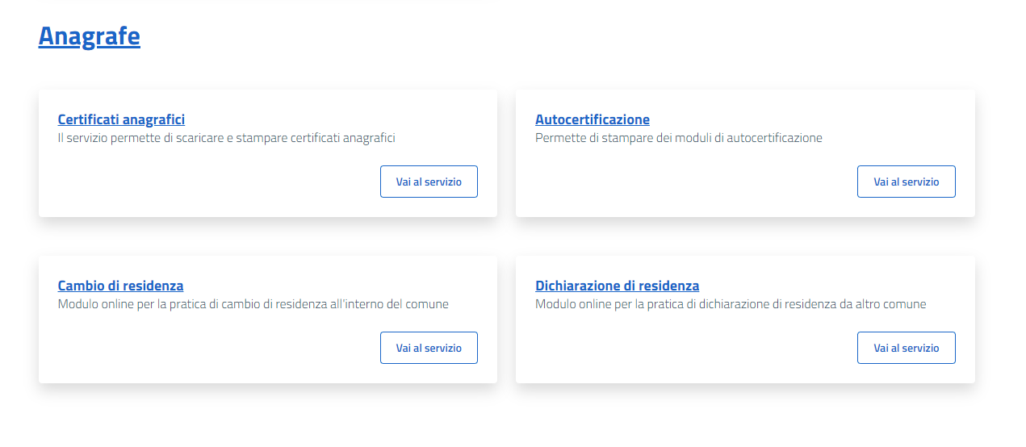
MENU PRINCIPALE
Da questa schermata si possono selezionare i servizi forniti.
COMUNE DI CAPANNOLI

Slide 10
AVVIO DELLA PRATICA
Selezione familiari
La pratica parte sempre dalla ricostruzione del nucleo familiare attuale del dichiarante, il quale può selezionare i componenti per i quali applicare la dichiarazione di residenza.
Il dichiarante è sempre selezionato per impostazione predefinita e non può deselezionarsi.
COMUNE DI CAPANNOLI

Slide 11
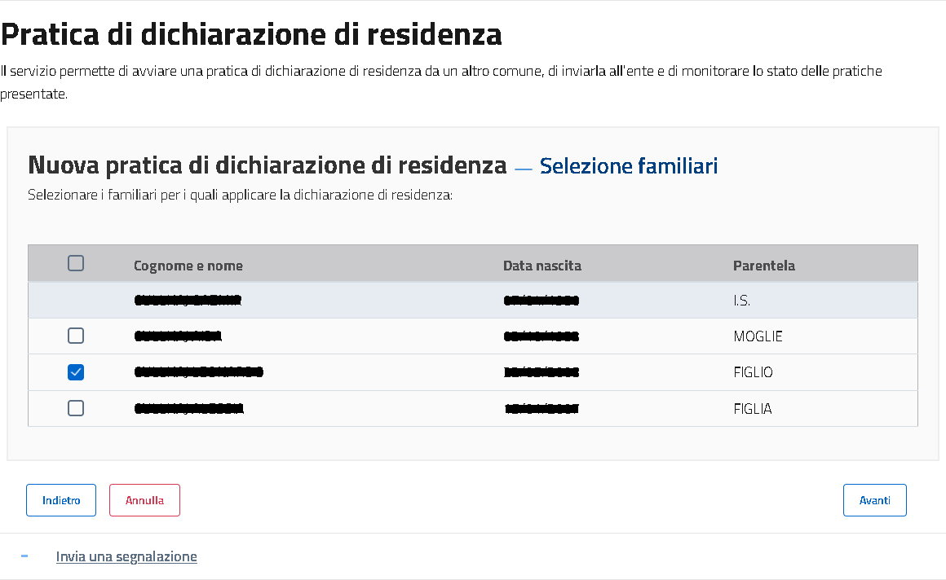
AVVIO DELLA PRATICA
1
2
COMUNE DI CAPANNOLI

Slide 12
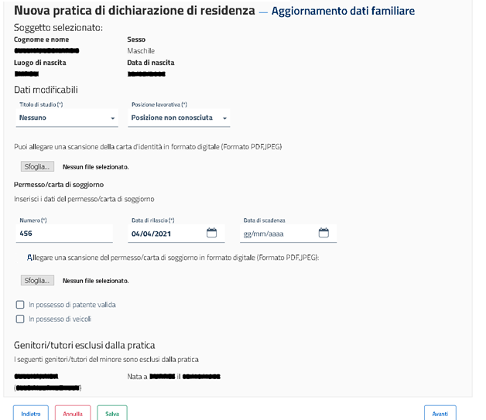
AGGIORNAMENTO DATI FAMILIARI
La schermata di aggiornamento dati familiare si ripete per ogni componente che è stato incluso nella pratica.
Se presenti, vengono proposti i dati attualmente in archivio anagrafe e possono essere cambiati o eliminati.
Per un minore si verifica la inclusione dei relativi genitori o tutori nella pratica e in questo caso non cambia nulla rispetto all’aggiornamento dati di un adulto.
COMUNE DI CAPANNOLI

Slide 13
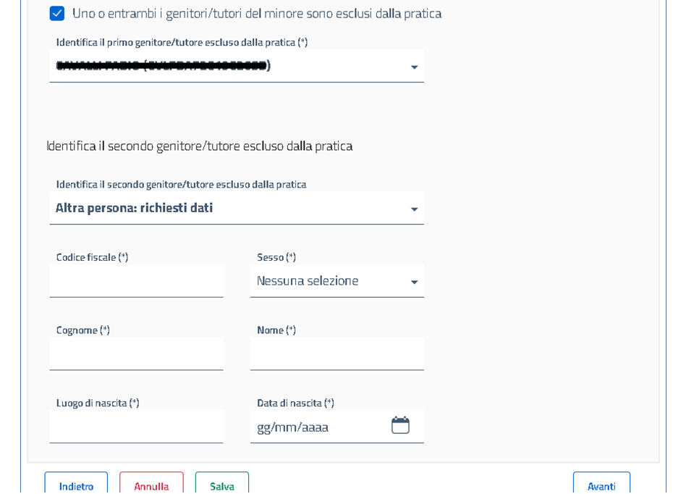
AGGIORNAMENTO DATI FAMILIARI
Se per il minore uno o più genitori/tutori non fanno parte della pratica viene aggiunta la sezione successiva Genitori/tutori esclusi dalla pratica per includere una dichiarazione di assenso al trasferimento del minore.
La sezione Genitori/tutori esclusi dalla pratica viene aggiunta anche in mancanza o incongruenza dei dati.
Il dichiarante dovrà specificare se esistano o meno genitori/tutori del minore non inclusi nella pratica.
COMUNE DI CAPANNOLI

Slide 14
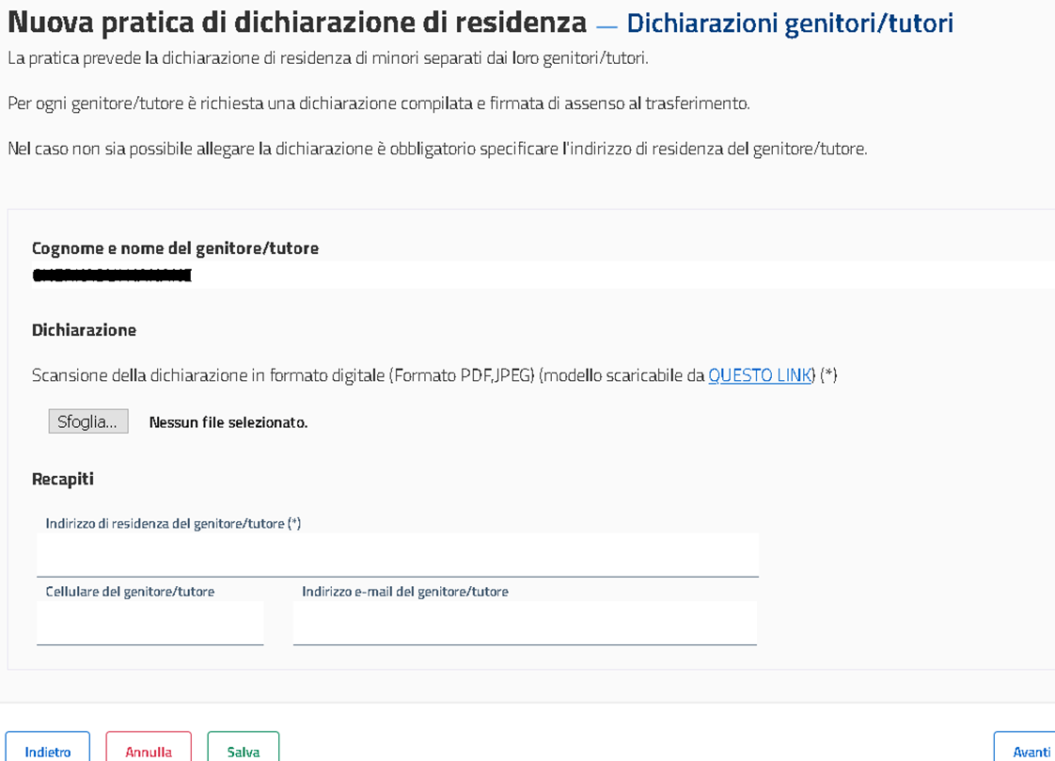
DICHIARAZIONI GENITORI/TUTORI
Ogni genitore o tutore elencato deve allegare una copia compilata e firmata della dichiarazione scaricabile dal link presente all’interno della pagina oppure, in alternativa, che si specifichi l’indirizzo di residenza di ogni genitore o tutore elencato.
NOTA: Se dai dati presenti in anagrafe non è possibile risalire ai genitori o tutori di un minore, la pratica non può proseguire.
Si possono inviare eventuali segnalazioni all’ufficio anagrafe.
COMUNE DI CAPANNOLI

Slide 15
DATI NUOVO INDIRIZZO
Il nuovo indirizzo deve essere selezionato, il dichiarante non può specificarne liberamente uno.
Contestualmente, è necessario specificare se si occupa una abitazione vuota o se ci si unisce ad una famiglia già presente.
NOTA: se il dichiarante non trova il suo indirizzo censito fra quelli disponibili, non può procedere con la pratica. Tuttavia, può segnalare il problema tramite l’apposito tasto all’ufficio anagrafe.
COMUNE DI CAPANNOLI

Slide 16
TITOLO ABITATIVO
In caso si occupi una abitazione vuota, è necessario dichiarare il titolo abitativo con il quale si occupa l’abitazione.
A seconda dell’opzione scelta è necessario compilare campi aggiuntivi:
In caso di proprietà sono richiesti i dati catastali
In caso di locazione privata sono richiesti i dati di registrazione del contratto
In caso di locazione pubblica è necessario allegare una copia del contratto
In altri casi sono richieste note aggiuntive utili a consentire la verifica da parte dell’ufficio anagrafe e, facoltativamente, una dichiarazione del proprietario che autorizza ad occupare l’immobile.
In tutti i casi è possibile inserire i dati catastali, solo nel primo caso sono obbligatori.
COMUNE DI CAPANNOLI

Slide 17
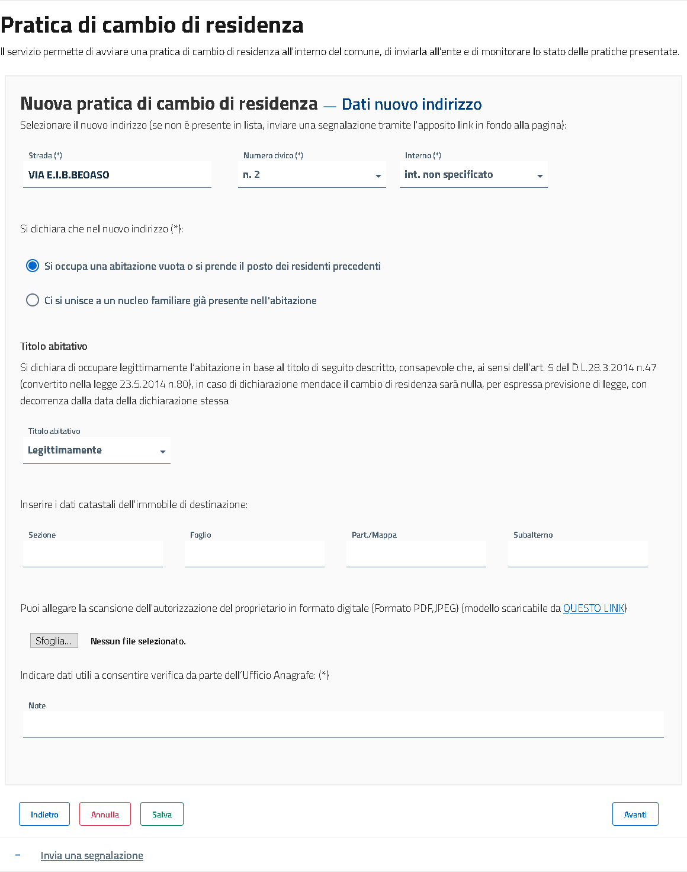
COMUNE DI CAPANNOLI

Slide 18
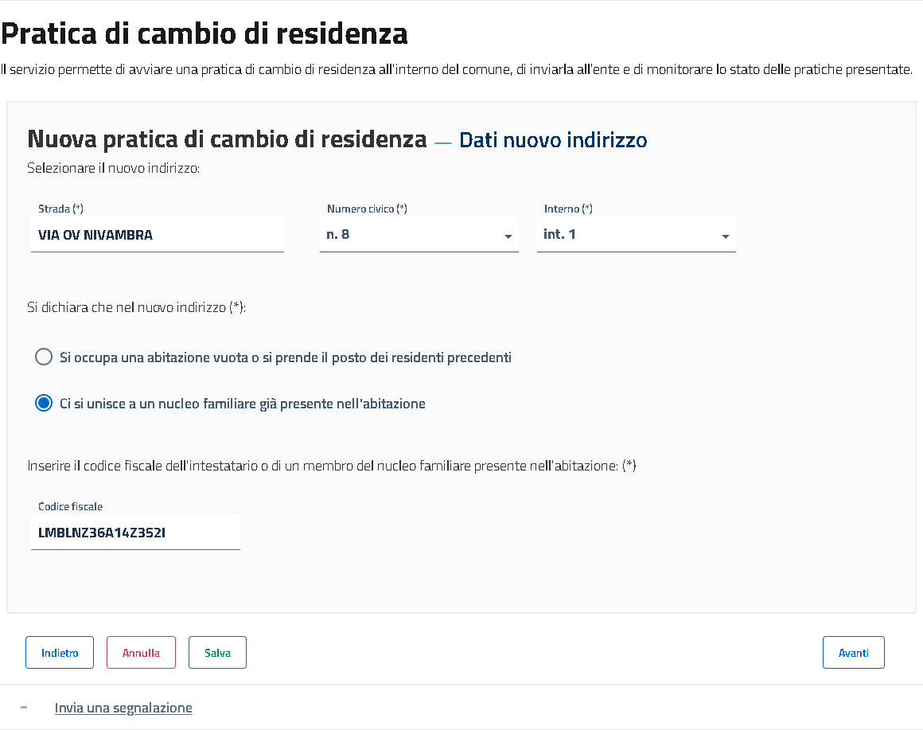
IDENTIFICAZIONE NUCLEO FAMILIARE A CUI CI SI AGGREGA
In caso ci si unisca a un nucleo familiare già presente nell’abitazione, è necessario identificare tale nucleo familiare specificando il codice fiscale di uno dei componenti.
Viene fatto quindi un controllo incrociato utilizzando l’indirizzo e il codice fiscale per verificare che i dati siano corretti.
COMUNE DI CAPANNOLI

Slide 19
RELAZIONI DI PARENTELA
Questa fase è condizionale e si presenta in due casi:
Il dichiarante sta facendo una scissione rispetto al nucleo familiare quale appartiene attualmente
Il dichiarante si unisce a una famiglia già presente nel nuovo indirizzo
In questa fase è necessario ridefinire le condizioni di parentela rispetto al nuovo intestatario, che nei rispettivi casi è:
Il dichiarante stesso
L’intestatario del nucleo familiare già presente
Nel secondo caso, inoltre, è necessario indicare i recapiti dell’intestatario. Si può anche includere una dichiarazione dell’intestatario che acconsente all’aggregazione al suo stato di famiglia.
COMUNE DI CAPANNOLI

Slide 20
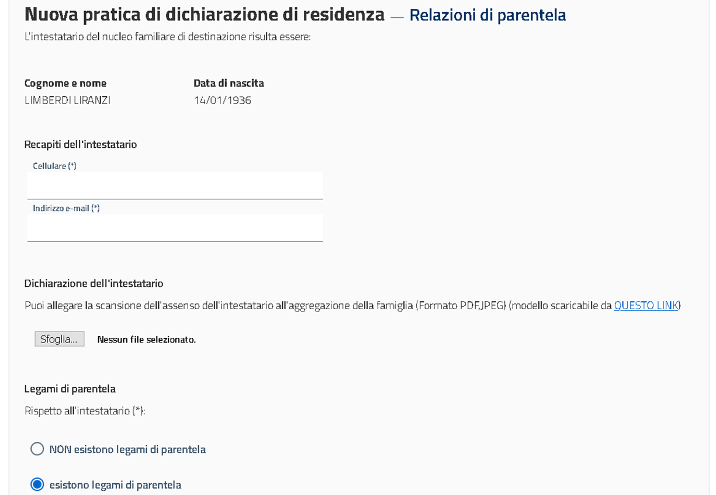
COMUNE DI CAPANNOLI

Slide 21
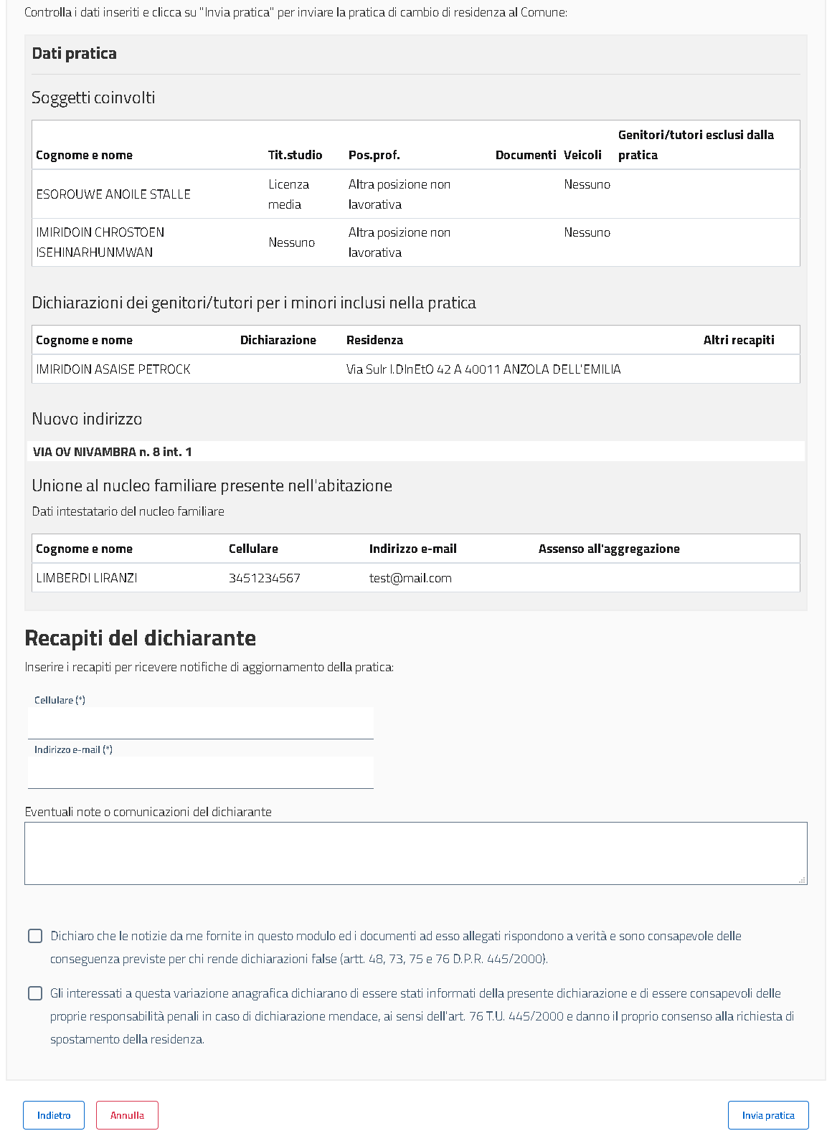
RIEPILOGO E INVIO
Questa fase permette di rivedere tutte le informazioni incluse nella pratica e di inviarla una volta verificate.
Per l’invio è necessario fornire i recapiti del dichiarante e spuntare entrambe le dichiarazioni di responsabilità delle informazioni presentate nella pratica.
COMUNE DI CAPANNOLI

Slide 22
DETTAGLIO PRATICA
Una volta inviata, la pratica è consultabile con dettagli sullo stato di avanzamento e la possibilità di scaricare una copia pdf della stessa.
COMUNE DI CAPANNOLI

Slide 23
INFORMAZIONI UTILI
Che cos’è SPID e come ottenerlo
https://www.spid.gov.it/
COMUNE DI CAPANNOLI

Slide 24
INFORMAZIONI UTILI
UFFICIO ANAGRAFE COMUNE DI CAPANNOLI
Numeri telefonici:
0587 606680 – 0587 606679
negli orari, dal lunedì al venerdì dalle 10,00 alle 12,30 ed il martedì dalle 10,00 alle 16,30
Indirizzi mail:
ordinaria: anagrafe@comune.capannoli.pi.it
PEC: comune.capannoli@postacert.toscana.it
COMUNE DI CAPANNOLI

